Slide 1
2021.09.16

Slide 2
報告内容
今回の内容
✓夏休みにやったこと（環境構築とか、就活とか）
✓テスト音源の測定
✓テスト音源の作成
✓測定系について相談

Slide 3
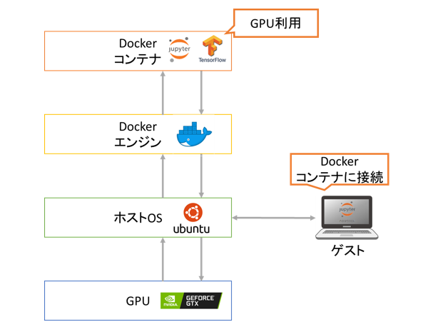
環境構築

Slide 4
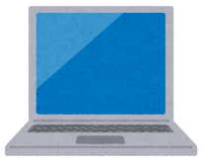
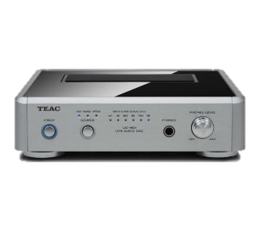
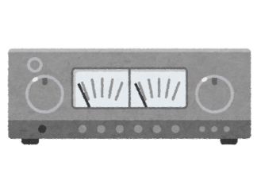
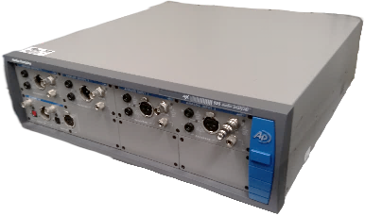

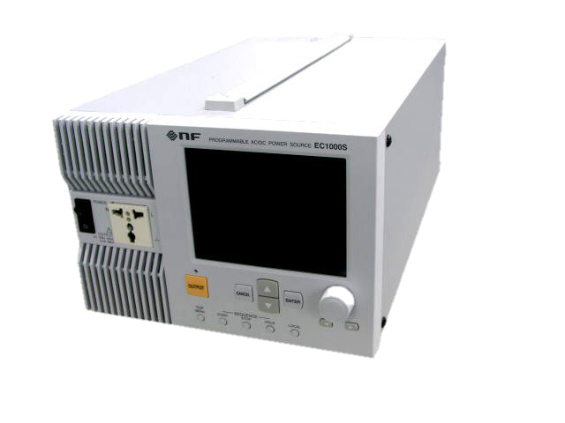
測定系・測定音声
PC
USB
USB Audio DAC (TEAC UD-HO1)
Audio Amplifier
(NF EC1000S)
Audio Analyzer
(Audio Precision Apx525)
3-wire AC100V 50Hz
3-wire AC100V 60Hz
3-wire AC100V 50Hz
Commercial Power Supply
(Japan, AC100V, 50Hz)
AC Regulated Power Supply
(NF EC1000S)
✓音声データ Fs = 48k[Hz] F=10 , 100 , 1000[Hz] 10周期分
✓測定条件 オートトリガ(立下り) Fs=48k[Hz]

Slide 5
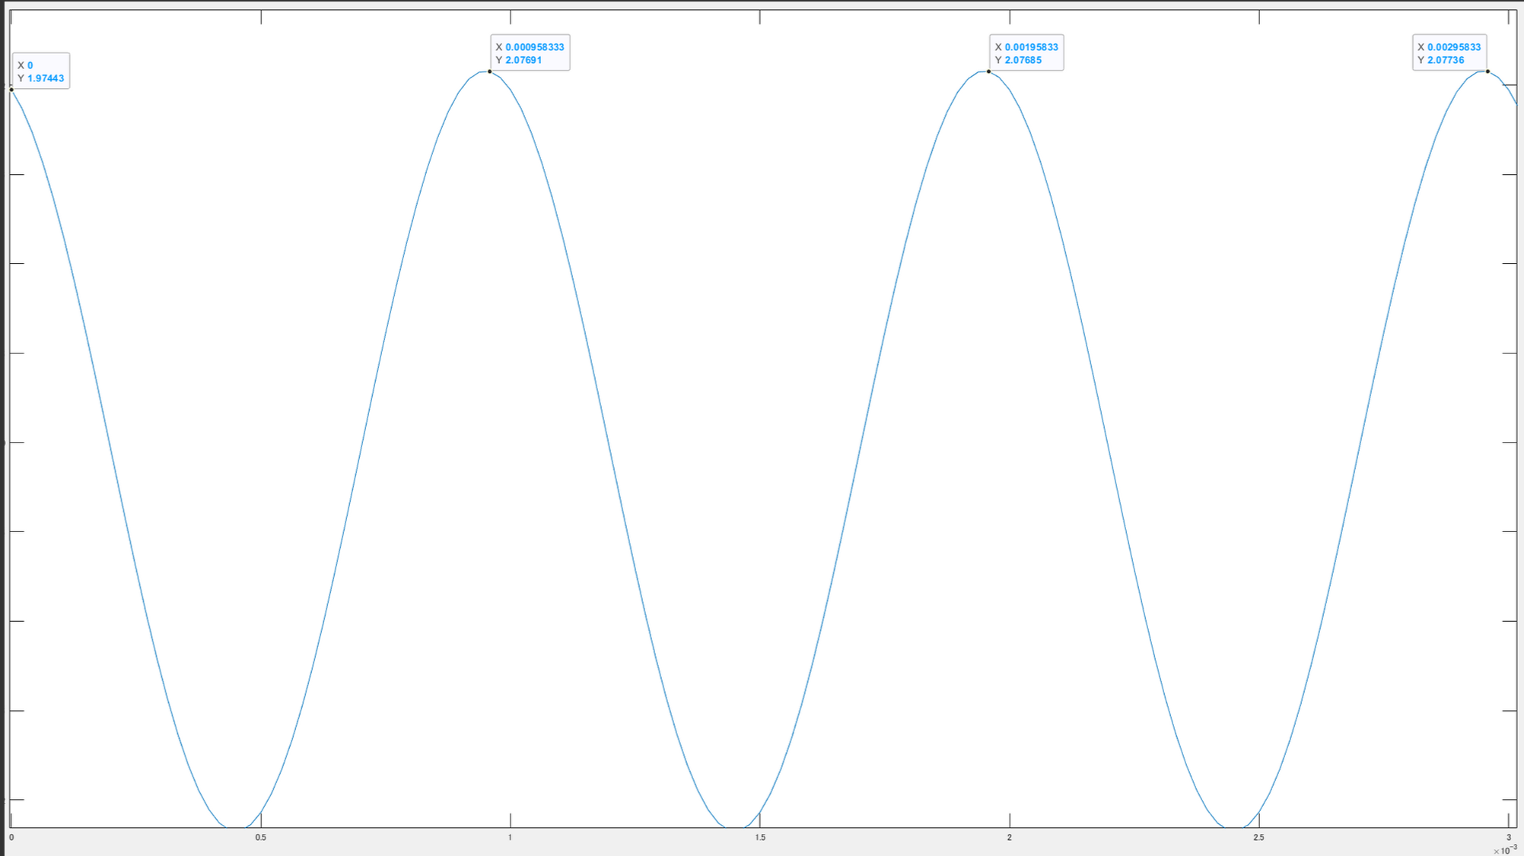
測定音声に対する考察
sample
47
95
143
振幅
1.97443
2.07691
2.07685
2.07736
測定した1000Hz音声と極大点
✓使用する音声区間をどう切り出すか？ →maxピーク関数で切り出し開始点を確認 →ガイド波形を用いて立ち上がり,立下り点を抽出
✓周波数ごとに信号長さは変えるべきか？ →FFTの分解能が変化するため、信号長は一定にするべき →周波数が増加すると、立ち上がり・立下りの合成回数が減少

Slide 6
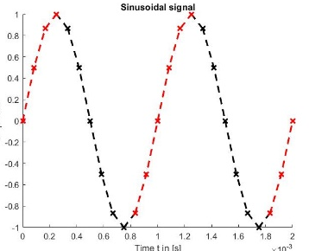
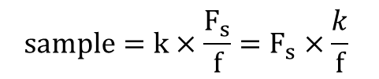
検証データの条件
$$sample=k×\frac{F_{s}}{f}=F_{s}×\frac{k}{f}$$
K：周期数 Fs：サンプリング周波数 f：周波数
✓sample数は2の倍数 →波形を分割する際一周期あたり2分割するため ✓k/f が整数 → 測定時のFsは48Kで固定するため → K=n×f (n=1,2,…) を満たす周期数を選択

Slide 7
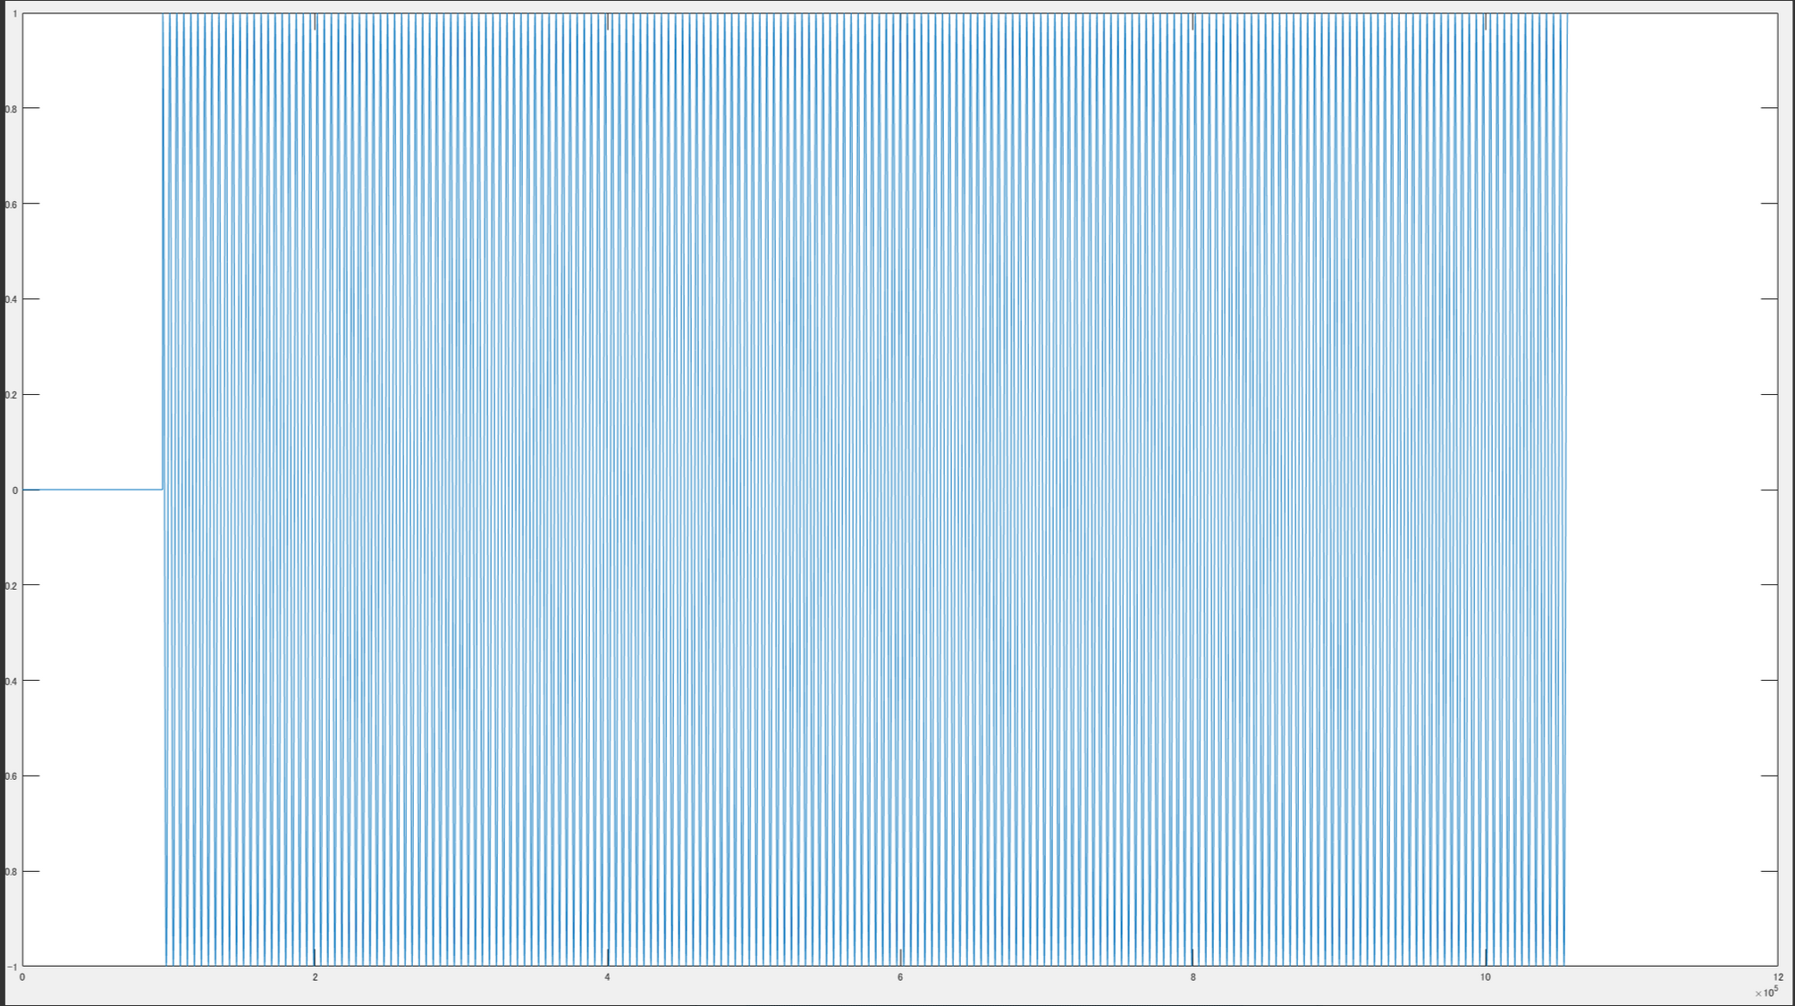
作成したテスト音源
検証に使う信号長×2
無音区間
✓測定データの頭が切れないように無音区間を設定 →無音区間からオーディオアナライザで測定
✓検証に用いる信号長の2倍の長さの余弦波を作成 →余弦波のデータのsample数は2の整数倍 →10Hz刻みで , 20 – 20k[Hz] の周波数の余弦波データを作成 → K=10×f として周期数を決定

Slide 8
今後の予定
✓オーディオアナライザを用いた測定
→Fs=48k[Hz]時 25秒 が測定上限 →シーケンス機能を利用して自動測定環境を構築 ✓測定したデータを検証するデータように切り出し

